Slide 1
가로등
0817_46
박 정욱

Slide 2
배울 내용
조도 센서의 원리의 이해 및 실습 (복습)
인체 감지 센서 원리의 이해 및 실습
각각의 센서 응용을 통한 “물체”의 감지
응용 기술을 바탕으로 심화 과정(가로등)에 적용

Slide 3
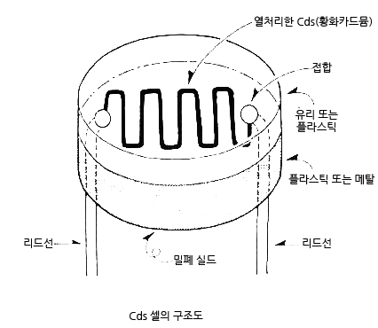
조도 센서(Photo Resistor)
이름 그대로 “조도” 즉, 빛의 밝기를 측정하는 센서
많은 종류의 조도 센서가 있지만 우리가 실습에서 사용 할 조도 센서는 Cds(황화카드뮴)을 재료로 사용한 조도 센서라서 정확한 이름은 “Cds 조도 센서(Cds Photo Resistor)”
Cds센서는 작고 저렴해서 가장 널리 이용되는 조도 센서로 사용되고 있다.

Slide 4
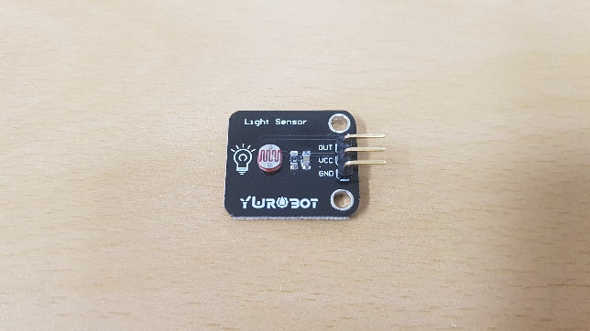
조도 센서(Photo Resistor)
조도센서의 원리
조도 센서에 들어오는 빛의 양에 따라 전도율이 변한다.
빛이 많이 들어올수록 전도율이 높아져서 저항이 낮아진다.
빛이 적어질수록 전도율이 낮아져서 저항이 높아지는 원리를 사용하여 저항 값으로 하여금 조도의 차이를 측정하는 원리.

Slide 5
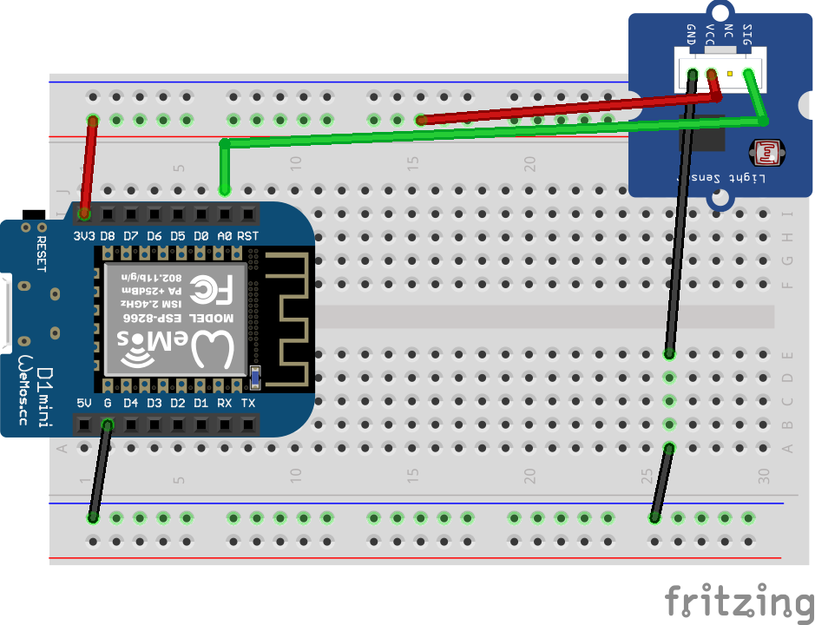
조도 센서(Photo Resistor)
회로 구성

Slide 6
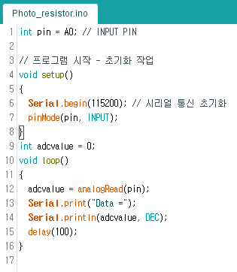
조도 센서(Photo Resistor)
Source

Slide 7
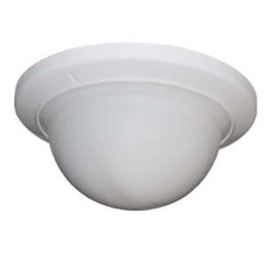
적외선 인체감지 센서(Passive Infrated Resistor)
적외선 인체감지 센서(Passive Infrated Resistor; PIR)는 적외선을 통해 사람의 움직임을 감지하는 센서입니다.
일반 건물의 복도나 현관문 천장에 있는 조명 등에 설치되어 사람의 움직임이 감지되면 자동으로 조명을 켜주는데 이용되는 센서입니다.
일정한 양의 적외선을 방출하는 물체가 움직이면 감지하기 때문에 움직임이 없을 경우 감지하지 못합니다.

Slide 8
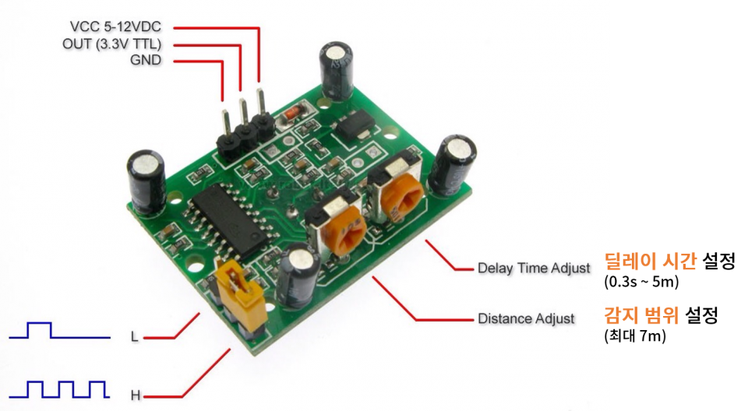
적외선 인체감지 센서(Passive Infrated Resistor)
`

Slide 9
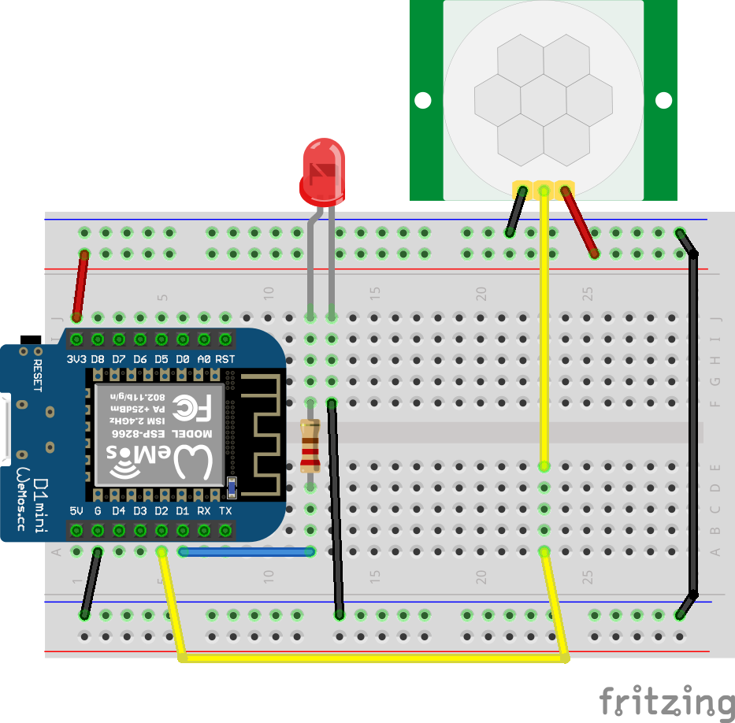
적외선 인체감지 센서(Passive Infrated Resistor)
회로 구성

Slide 10
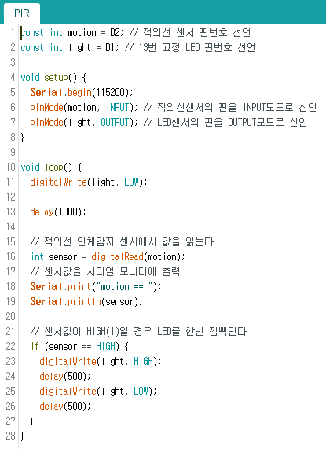
적외선 인체감지 센서(Passive Infrated Resistor)
소스

Slide 11
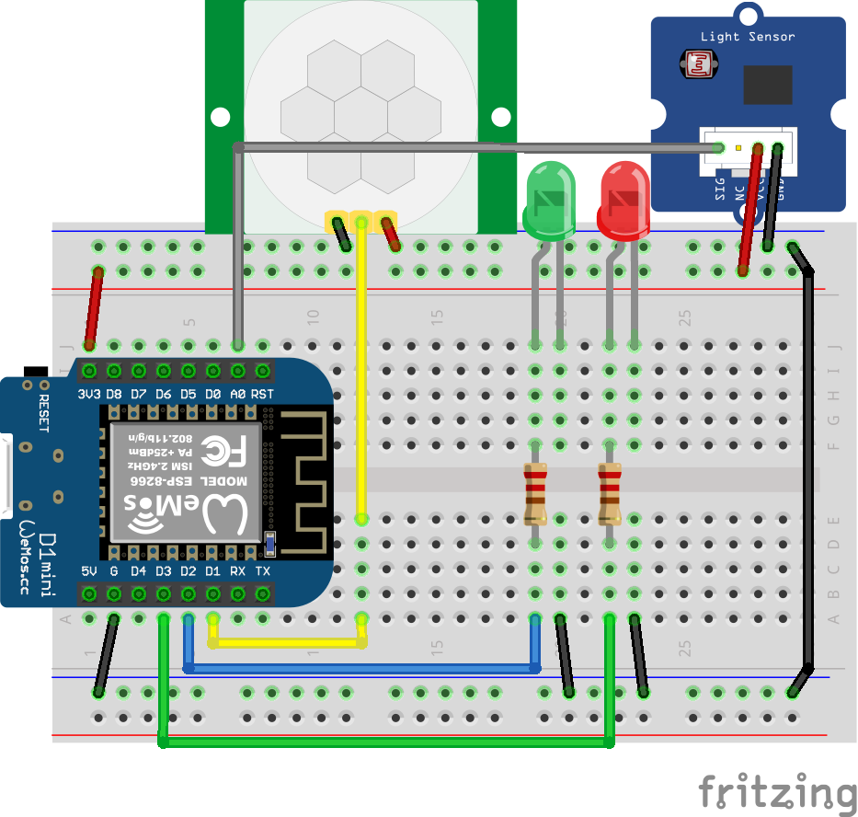
센서들을 이용한 가로등 응용
회로 구성

Slide 12
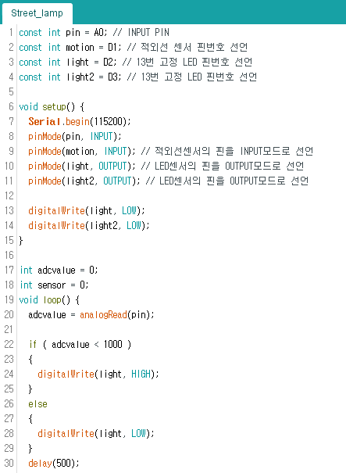
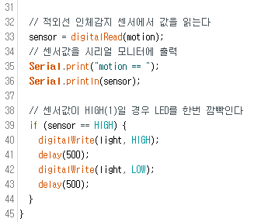
가로등 응용
소스

